Slide 1
mezclas

Slide 2
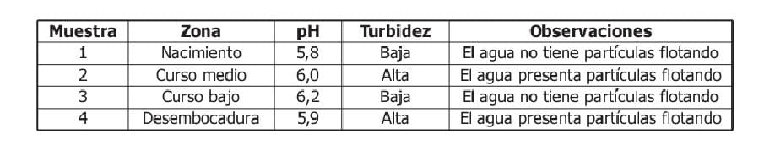
Un grupo de investigadores realiza un estudio sobre la potabilidad del agua de un río en distintos puntos. El proceso de potabilización consiste principalmente en eliminar sustancias como el cromo, el plomo o el zinc, así como algas, bacterias, virus o microorganismos que pueden estar presentes en el agua y causar fuertes enfermedades digestivas en el ser humano. Los investigadores se plantean la siguiente pregunta: ¿tendrá el agua del río las condiciones necesarias para el consumo humano desde su nacimiento hasta su desembocadura? Para contestar su pregunta, decidieron tomar muestras en diferentes zonas y hacer análisis de pH, turbidez y partículas flotando, registrando los resultados en la siguiente tabla.

Slide 3
Teniendo en cuenta los resultados, los investigadores concluyen que el agua del río en su nacimiento es apta para el consumo humano, por lo que indican que no es necesario potabilizarla, pero en los otros puntos de muestreo no es potable y debe tratarse antes de su consumo.
¿Qué efecto tendría para las personas que habitan cerca a la desembocadura del río no potabilizar el agua?
A. Sufrirían mareos y desmayos.
B. Tendrían fuertes dolores en el pecho.
C. Sufrirían enfermedades diarreicas.
D. Tendrían problemas cardiacos.

Slide 4
Teniendo en cuenta los resultados, los investigadores concluyen que el agua del río en su nacimiento es apta para el consumo humano, por lo que indican que no es necesario potabilizarla, pero en los otros puntos de muestreo no es potable y debe tratarse antes de su consumo.
¿Qué efecto tendría para las personas que habitan cerca a la desembocadura del río no potabilizar el agua?
A. Sufrirían mareos y desmayos.
B. Tendrían fuertes dolores en el pecho.
C. Sufrirían enfermedades diarreicas.
D. Tendrían problemas cardiacos.

Slide 5
2. Teniendo en cuenta el estudio realizado por los investigadores, ¿la evidencia que obtuvieron es suficiente para llegar a la conclusión planteada?
A. Es suficiente, porque el valor de pH y las partículas flotando permiten determinar la presencia de bacterias o virus en las muestras.
B. No es suficiente, porque faltan pruebas para determinar la presencia de bacterias, virus y de sustancias químicas tóxicas en las muestras.
C. Es suficiente, porque el valor de pH y la turbidez son parámetros que permiten determinar las sustancias tóxicas presentes en las muestras.
D. No es suficiente, porque el valor de pH y las partículas en suspensión no son condiciones importantes para determinar la calidad de las muestras.

Slide 6
2. Teniendo en cuenta el estudio realizado por los investigadores, ¿la evidencia que obtuvieron es suficiente para llegar a la conclusión planteada?
A. Es suficiente, porque el valor de pH y las partículas flotando permiten determinar la presencia de bacterias o virus en las muestras.
B. No es suficiente, porque faltan pruebas para determinar la presencia de bacterias, virus y de sustancias químicas tóxicas en las muestras.
C. Es suficiente, porque el valor de pH y la turbidez son parámetros que permiten determinar las sustancias tóxicas presentes en las muestras.
D. No es suficiente, porque el valor de pH y las partículas en suspensión no son condiciones importantes para determinar la calidad de las muestras.

Slide 7
3. Se sabe que en la clasificación de la materia se tienen sustancias puras como los elementos que no pueden descomponerse por métodos químicos ordinarios, y los compuestos, que son sustancias que resultan de la unión química de dos o más elementos. Por otra parte, se tienen las mezclas que son el resultado de la unión física de dos o más sustancias a las cuales se les llama componentes; estas se dividen en mezclas homogéneas donde sus componentes no se distinguen a simple vista y en mezclas heterogéneas donde sus componentes se distinguen a simple vista. Con base en la observación de los investigadores, ¿qué tipo de sustancia es la muestra 4?
A. Elemento.
B. Compuesto.
C. Mezcla heterogénea.
D. Mezcla homogénea.

Slide 8
Se sabe que en la clasificación de la materia se tienen sustancias puras como los elementos que no pueden descomponerse por métodos químicos ordinarios, y los compuestos, que son sustancias que resultan de la unión química de dos o más elementos. Por otra parte, se tienen las mezclas que son el resultado de la unión física de dos o más sustancias a las cuales se les llama componentes; estas se dividen en mezclas homogéneas donde sus componentes no se distinguen a simple vista y en mezclas heterogéneas donde sus componentes se distinguen a simple vista. Con base en la observación de los investigadores, ¿qué tipo de sustancia es la muestra 4?
A. Elemento.
B. Compuesto.
C. Mezcla heterogénea.
D. Mezcla homogénea.

Slide 9
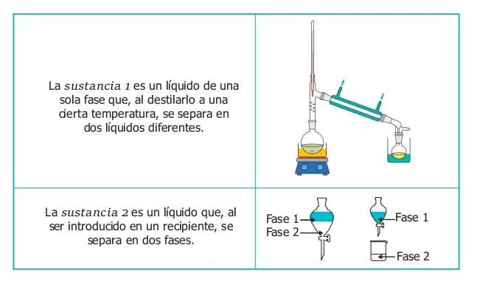
7. Una estudiante quiere clasificar dos sustancias de acuerdo con el tipo de mezclas que son. Al buscar, encuentra que las mezclas homogéneas son uniformes en todas sus partes, pero que las mezclas heterogéneas no lo son. La estudiante realiza los procedimientos que se muestran en la tabla con las sustancias 1 y 2.
Teniendo en cuenta lo observado al separar las sustancias, ¿qué tipos de mezclas son las sustancias 1 y 2?
La sustancia 1 es una mezcla homogénea y la sustancia 2 es una mezcla heterogénea.
B. La sustancia 1 es una mezcla heterogénea y la sustancia 2 es una mezcla homogénea.
C. Ambas sustancias son mezclas homogéneas.
D. Ambas sustancias son mezclas heterogéneas.

Slide 10
7. Una estudiante quiere clasificar dos sustancias de acuerdo con el tipo de mezclas que son. Al buscar, encuentra que las mezclas homogéneas son uniformes en todas sus partes, pero que las mezclas heterogéneas no lo son. La estudiante realiza los procedimientos que se muestran en la tabla con las sustancias 1 y 2.
Teniendo en cuenta lo observado al separar las sustancias, ¿qué tipos de mezclas son las sustancias 1 y 2?
La sustancia 1 es una mezcla homogénea y la sustancia 2 es una mezcla heterogénea.
B. La sustancia 1 es una mezcla heterogénea y la sustancia 2 es una mezcla homogénea.
C. Ambas sustancias son mezclas homogéneas.
D. Ambas sustancias son mezclas heterogéneas.

Slide 11
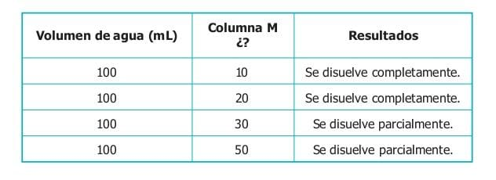
5.María quería saber qué pasa si se agregan diferentes cantidades de sal a una cantidad fija de agua; para ello, realizó un experimento, a partir del cual obtuvo los resultados que se muestran en la siguiente tabla:
Al revisar el reporte de los datos, María se dio cuenta de que falta una columna por marcar, ¿cuál es el nombre que se debe asignar a la columna M de la tabla?
A. Temperatura del agua (°C).
B. Volumen de agua añadido (mL).
C. Temperatura de la sal (°C).
D. Masa de sal añadida (g)

Slide 12
5.María quería saber qué pasa si se agregan diferentes cantidades de sal a una cantidad fija de agua; para ello, realizó un experimento, a partir del cual obtuvo los resultados que se muestran en la siguiente tabla:
Al revisar el reporte de los datos, María se dio cuenta de que falta una columna por marcar, ¿cuál es el nombre que se debe asignar a la columna M de la tabla?
A. Temperatura del agua (°C).
B. Volumen de agua añadido (mL).
C. Temperatura de la sal (°C).
D. Masa de sal añadida (g)

Slide 13
20. Una estudiante quiere clasificar dos sustancias de acuerdo con el tipo de mezclas que son. Al buscar, encuentra que las mezclas homogéneas son uniformes en todas sus partes, pero que las mezclas heterogéneas no lo son. La estudiante realiza los procedimientos que se muestran en la tabla con las sustancias 1 y 2.
Teniendo en cuenta lo observado al separar las sustancias, ¿qué tipos de mezclas son las sustancias 1 y 2?
La sustancia 1 es una mezcla homogénea y la sustancia 2 es una mezcla heterogénea.
B. La sustancia 1 es una mezcla heterogénea y la sustancia 2 es una mezcla homogénea.
C. Ambas sustancias son mezclas homogéneas.
D. Ambas sustancias son mezclas heterogéneas.

Slide 14
7. Una estudiante quiere clasificar dos sustancias de acuerdo con el tipo de mezclas que son. Al buscar, encuentra que las mezclas homogéneas son uniformes en todas sus partes, pero que las mezclas heterogéneas no lo son. La estudiante realiza los procedimientos que se muestran en la tabla con las sustancias 1 y 2.
Teniendo en cuenta lo observado al separar las sustancias, ¿qué tipos de mezclas son las sustancias 1 y 2?
La sustancia 1 es una mezcla homogénea y la sustancia 2 es una mezcla heterogénea.
B. La sustancia 1 es una mezcla heterogénea y la sustancia 2 es una mezcla homogénea.
C. Ambas sustancias son mezclas homogéneas.
D. Ambas sustancias son mezclas heterogéneas.

Slide 15
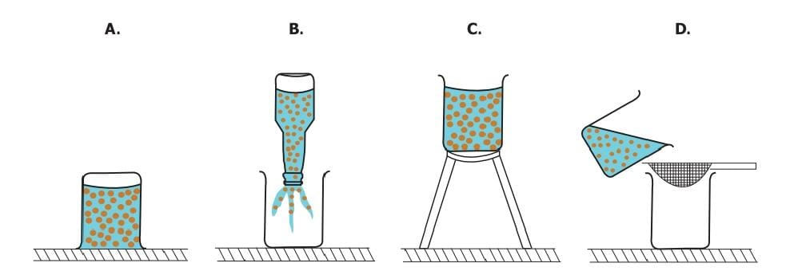
5. Cuando un sólido no se disuelve en un líquido, el método de separación más adecuado es la filtración. A partir de esta información, ¿cuál de los siguientes diagramas representa una filtración?

Slide 16
5. Cuando un sólido no se disuelve en un líquido, el método de separación más adecuado es la filtración. A partir de esta información, ¿cuál de los siguientes diagramas representa una filtración?

Slide 17
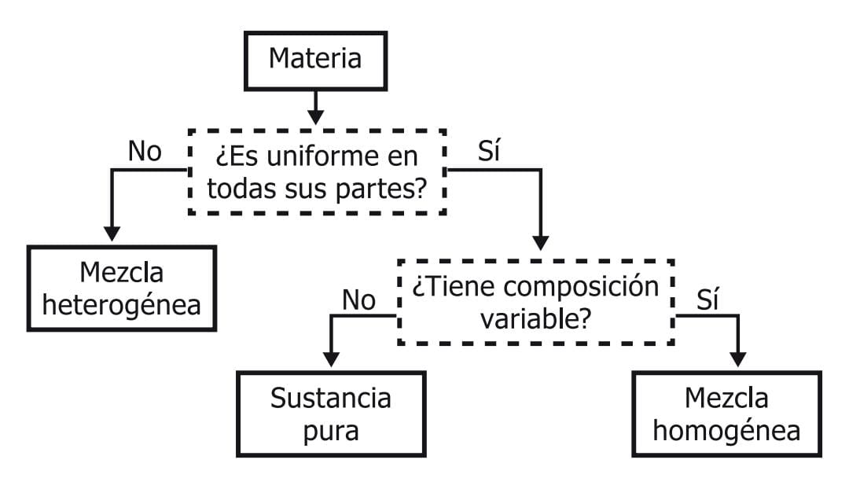
28. La materia puede clasificarse analizando su composición como se muestra en el diagrama.
El acero es un material que contiene los elementos hierro y carbono. Dos muestras distintas de acero tienen diferentes cantidades de estos elementos, pero ambas muestras tienen composición uniforme. Usando el diagrama anterior, ¿cómo clasificaría al acero?
Como mezcla homogénea, porque está formado por diferentes elementos y es uniforme.
Como sustancia pura, porque tiene composición uniforme y es un solo compuesto.
Como mezcla heterogénea, porque está formado por diferentes elementos.
Como sustancia pura, porque muestras distintas tienen composición diferente.

Slide 18
28. La materia puede clasificarse analizando su composición como se muestra en el diagrama.
El acero es un material que contiene los elementos hierro y carbono. Dos muestras distintas de acero tienen diferentes cantidades de estos elementos, pero ambas muestras tienen composición uniforme. Usando el diagrama anterior, ¿cómo clasificaría al acero?
Como mezcla homogénea, porque está formado por diferentes elementos y es uniforme.
Como sustancia pura, porque tiene composición uniforme y es un solo compuesto.
Como mezcla heterogénea, porque está formado por diferentes elementos.
Como sustancia pura, porque muestras distintas tienen composición diferente.

Slide 19
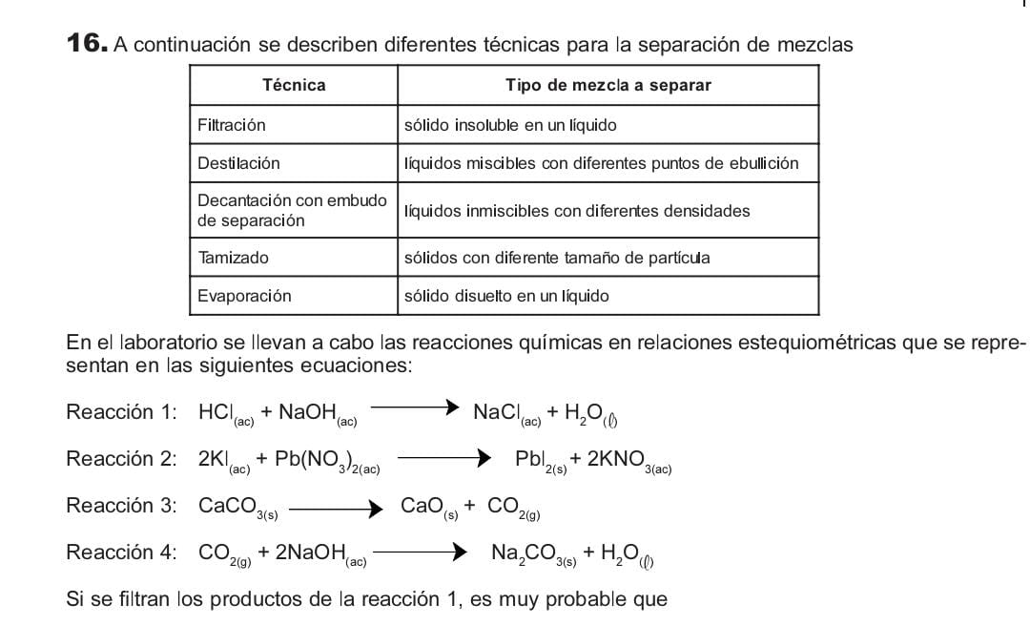
se separe el agua por estar en estado líquido
B. permanezca la mezcla ya que los componentes no pueden separarse
C. se separe el NaCl, ya que está disuelto en el agua
D. disminuya la cantidad de NaCl disuelto en el agua

Slide 20
se separe el agua por estar en estado líquido
B. permanezca la mezcla ya que los componentes no pueden separarse
C. se separe el NaCl, ya que está disuelto en el agua
D. disminuya la cantidad de NaCl disuelto en el agua

Slide 21
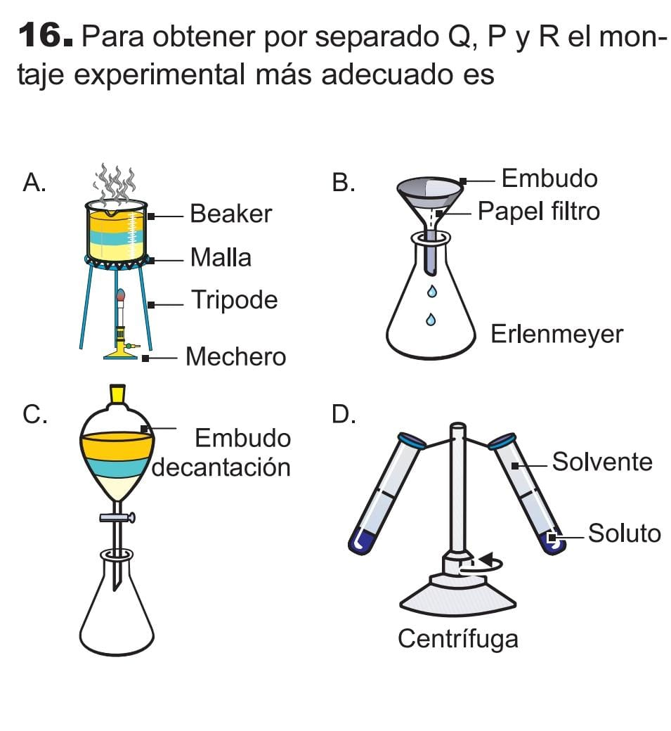

Slide 23
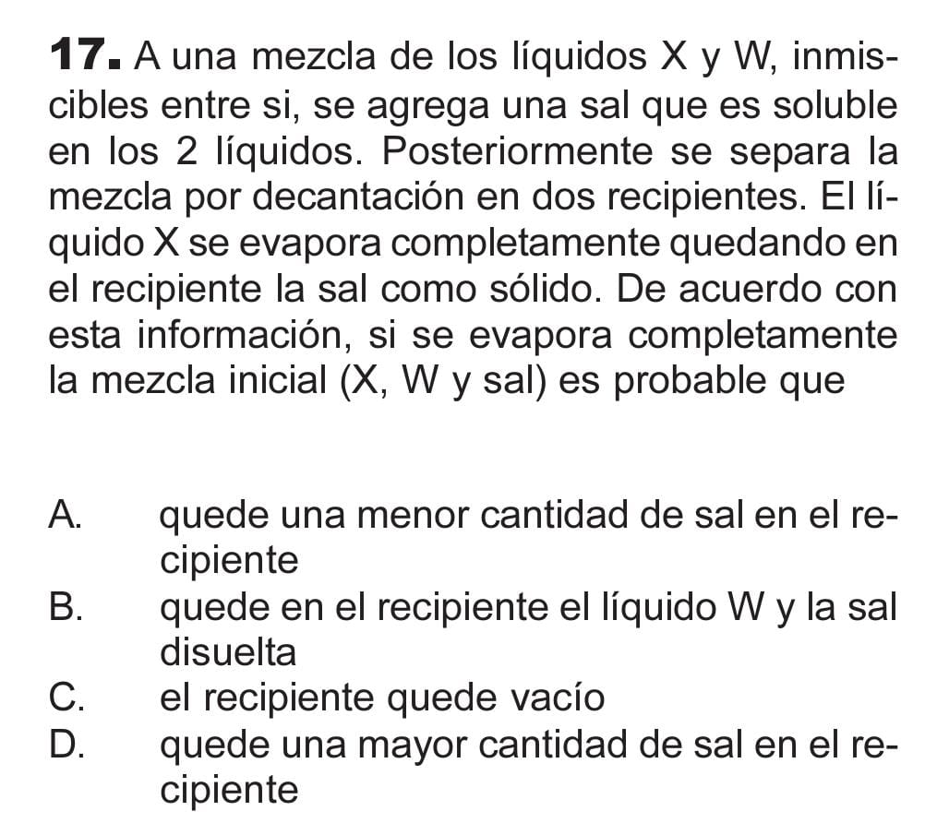

Slide 25
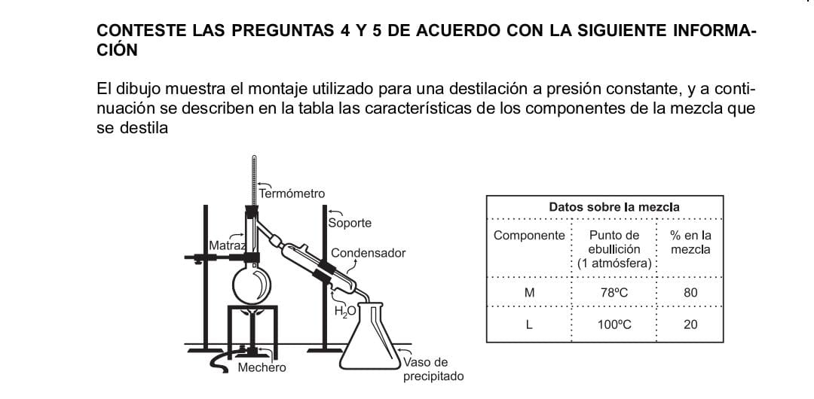

Slide 26
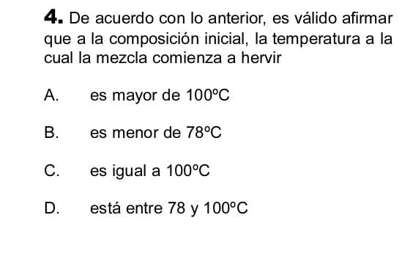

Slide 28
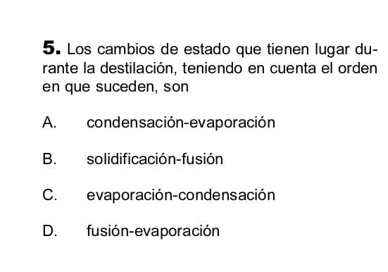

Slide 30
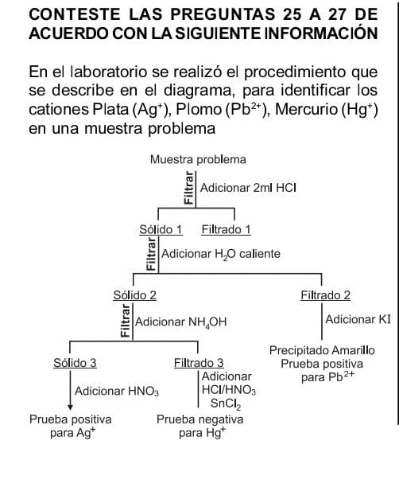

Slide 31
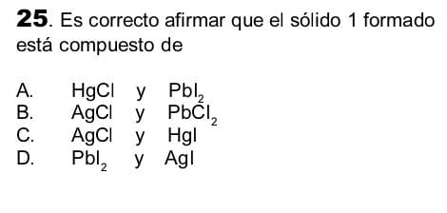

Slide 33
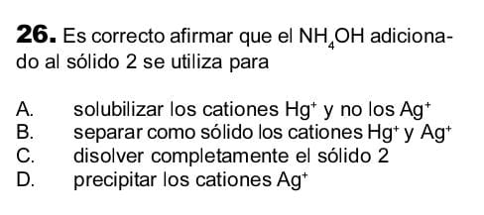

Slide 35
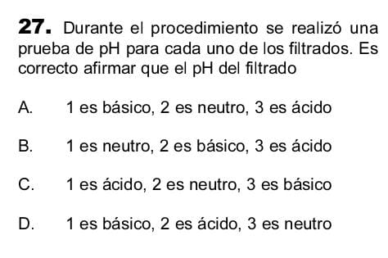

Slide 37
Cambios de estado

Slide 38
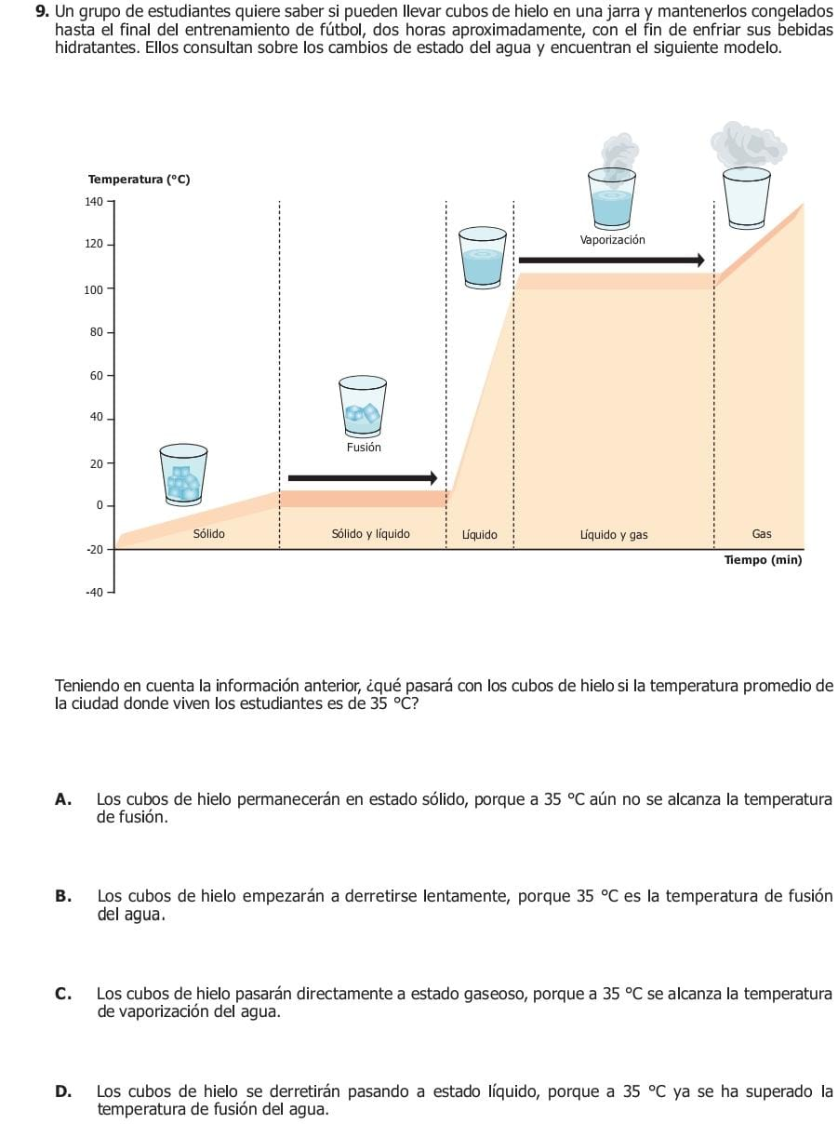

Slide 40
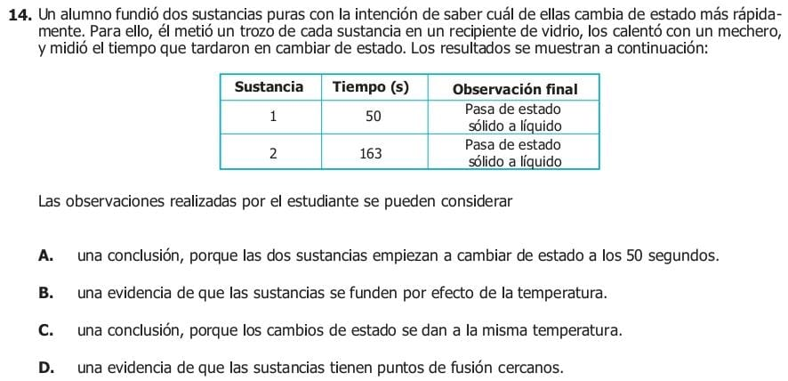

Slide 42
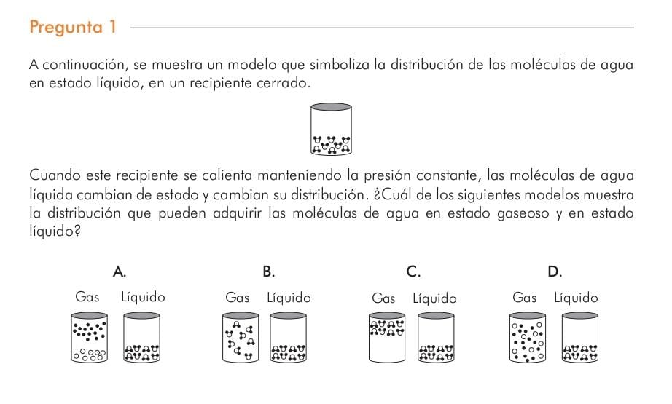

Slide 44
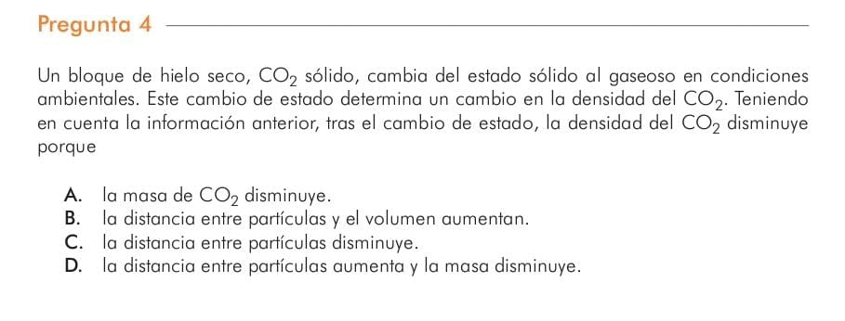

Slide 46
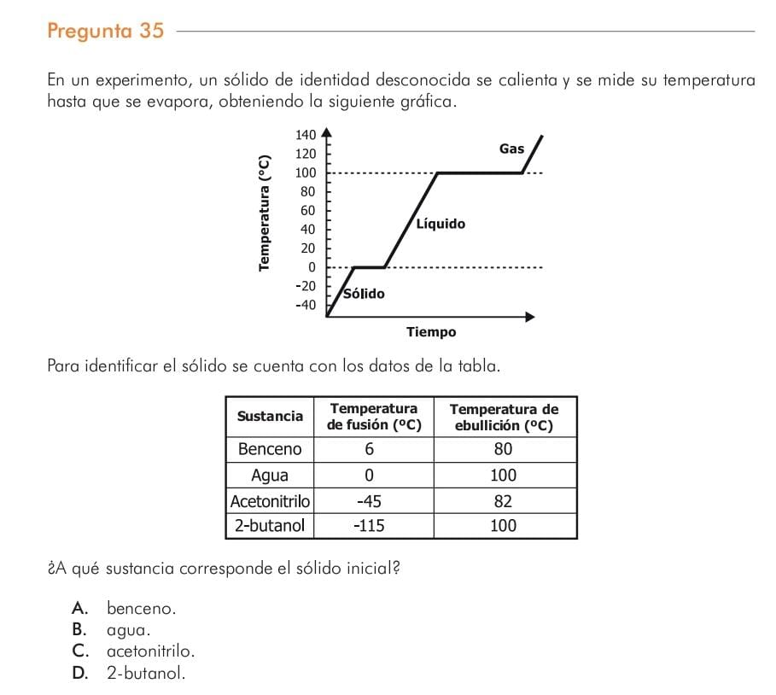

Slide 48
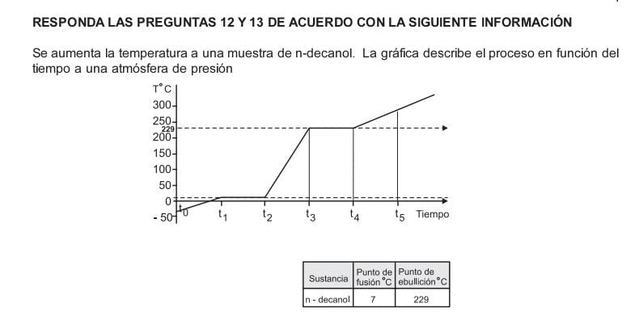

Slide 49
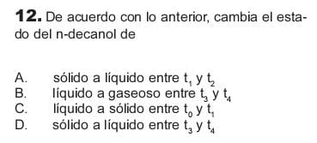

Slide 51
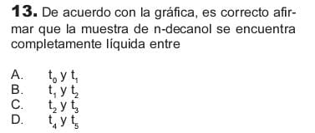

Slide 53
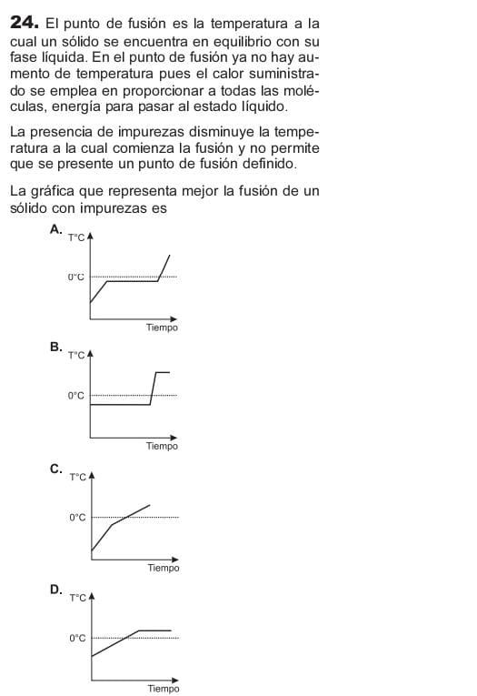

Slide 55
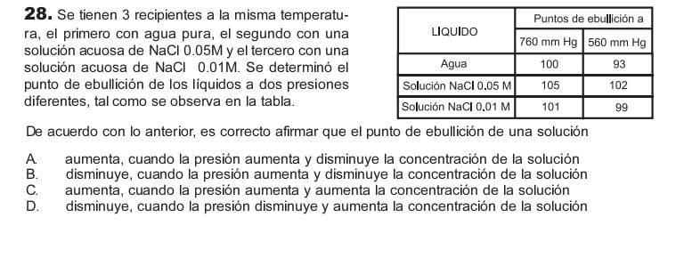

Slide 57
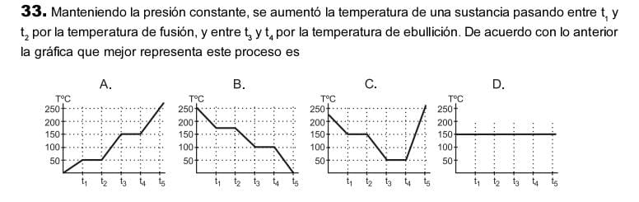

Slide 59
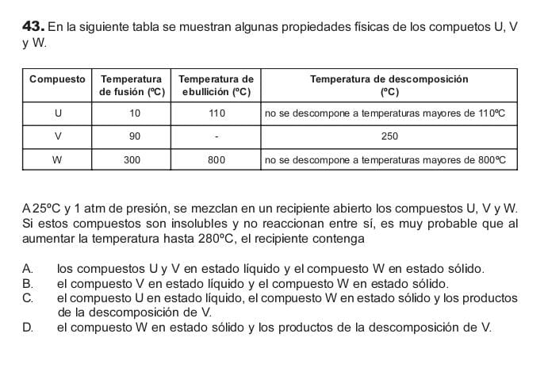

Slide 61
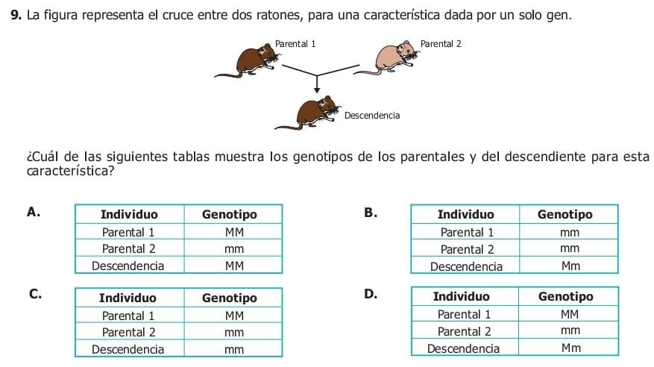

Slide 63
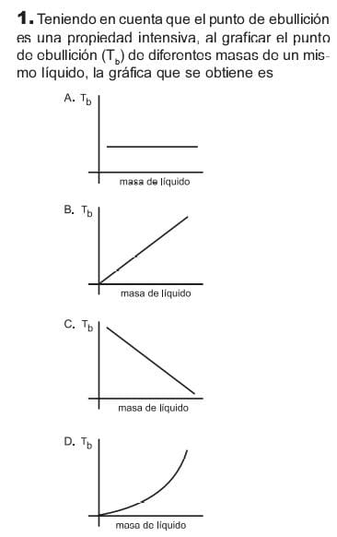

Slide 65
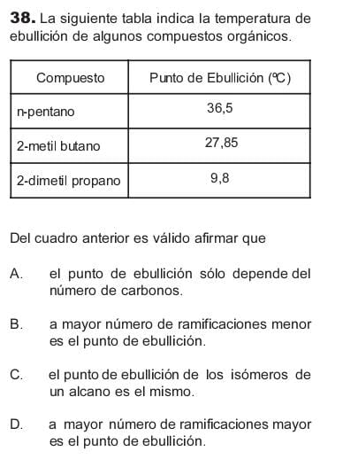

Slide 67
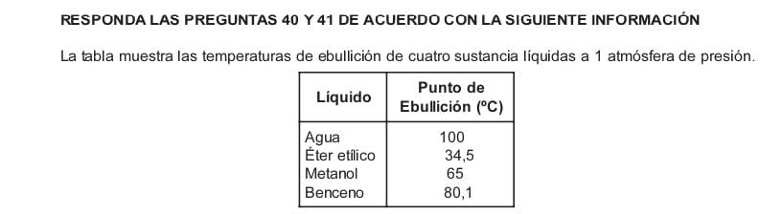

Slide 68
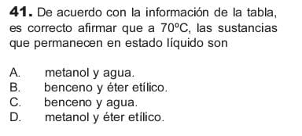

Slide 70
Densidad

Slide 71
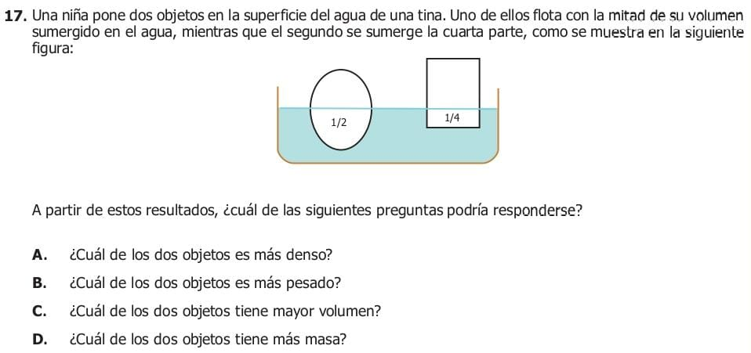

Slide 73
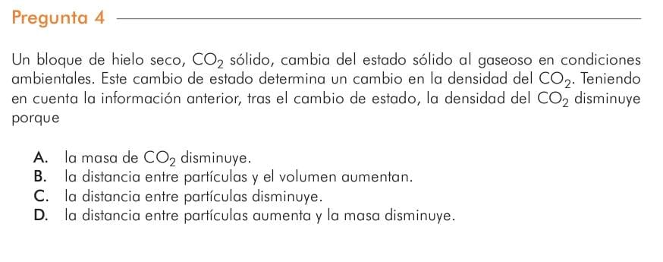

Slide 75
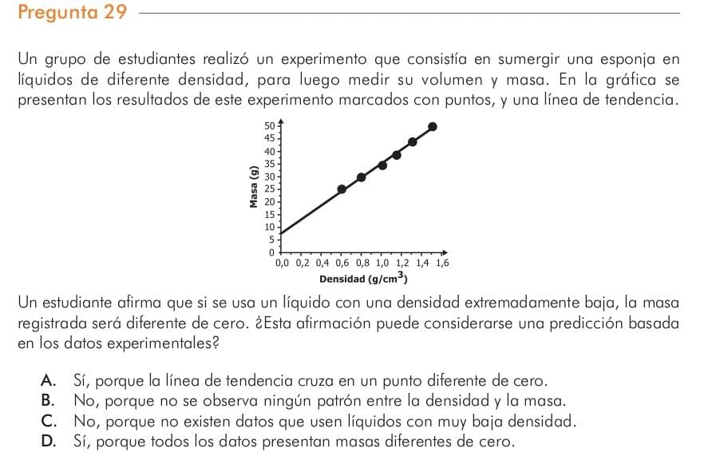

Slide 77
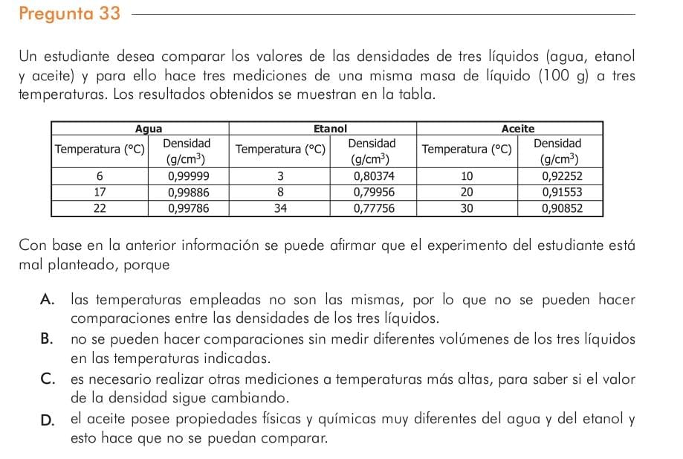

Slide 79
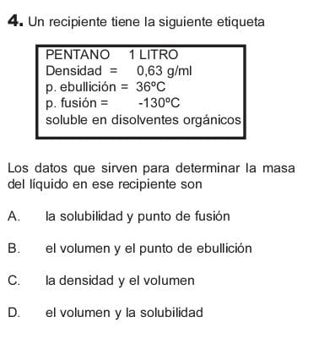

Slide 81
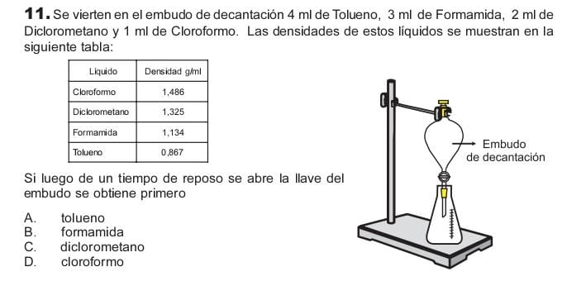

Slide 83
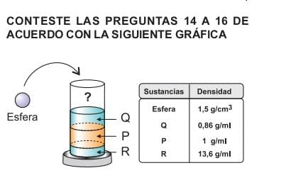

Slide 84
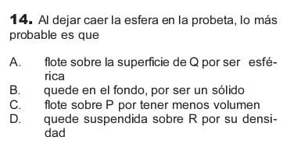

Slide 86
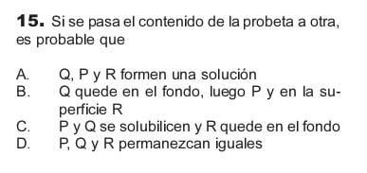

Slide 88
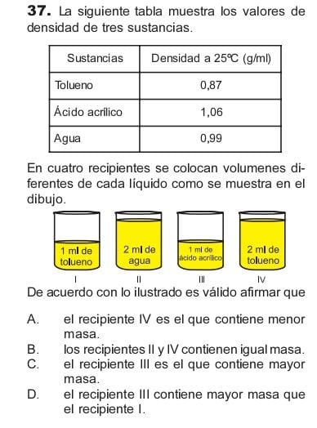

Slide 90
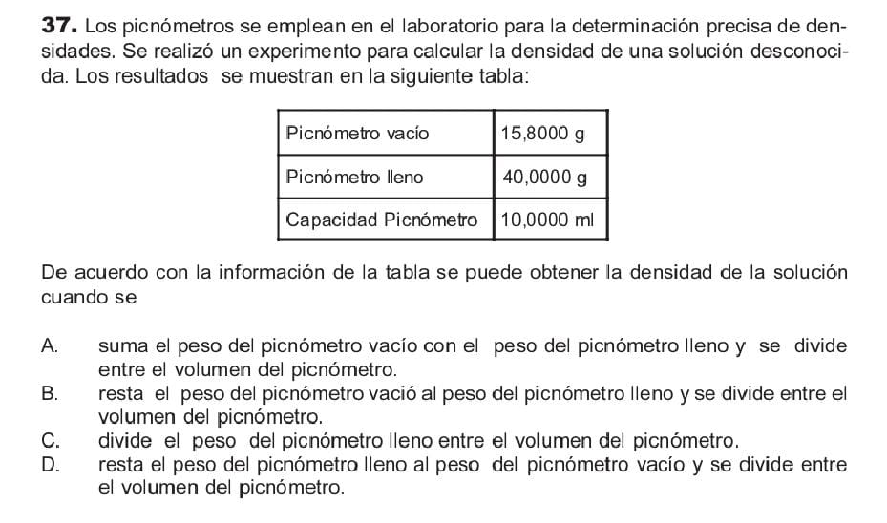

Slide 92
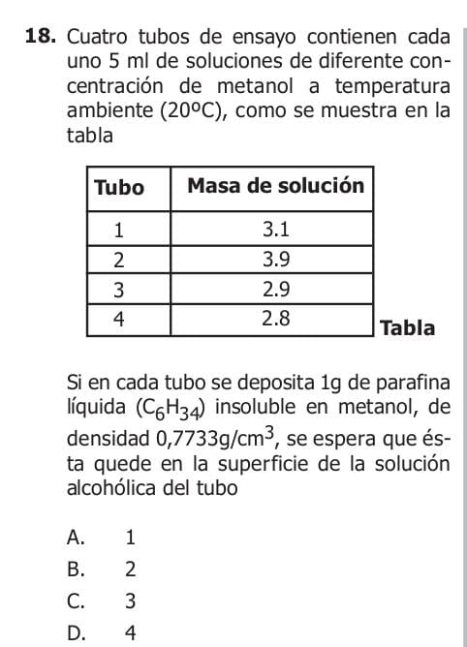

Slide 94
Enlaces

Slide 95
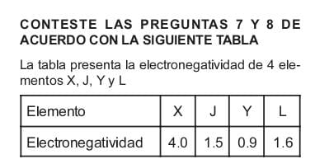

Slide 96
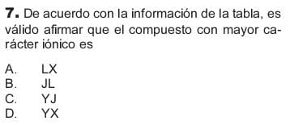

Slide 98
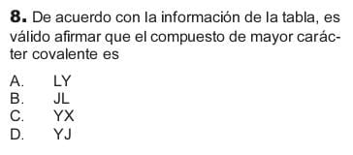

Slide 100
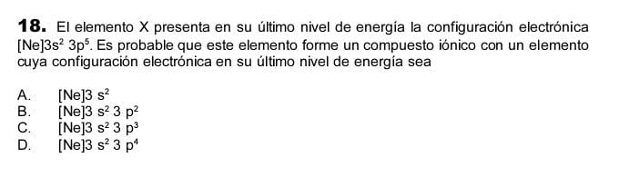

Slide 102
Electroquímica

Slide 103
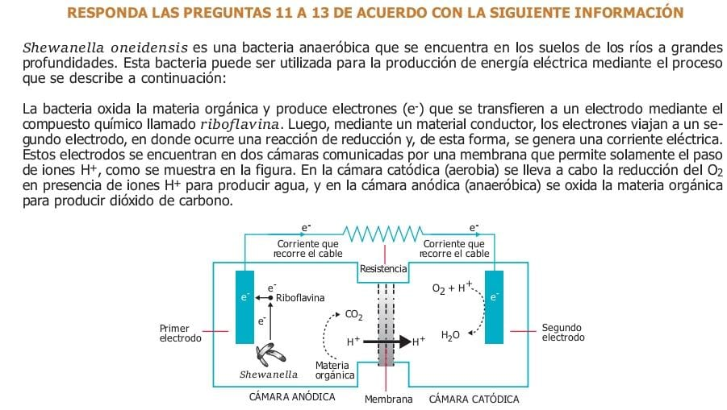

Slide 104
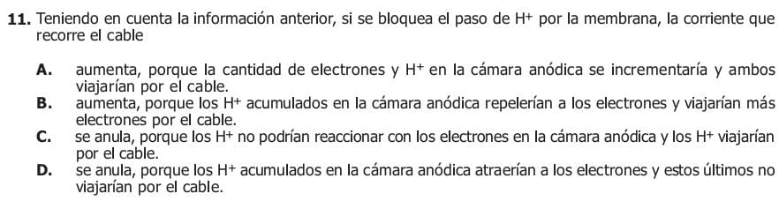

Slide 106


Slide 108


Slide 110


Slide 111


Slide 113
Polaridad

Slide 114


Slide 115


Slide 117


Slide 119


Slide 121


Slide 123
Muchas gracias
Hacerlo no fue nada fácil pero se logró

